Slide 1
Теорія ERG К. Альдерфера

Slide 2
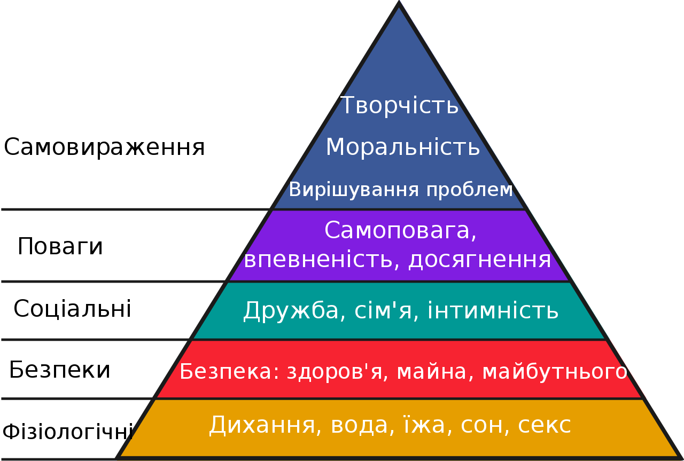
Особистісне зростання (G)
Зв’язок (R)
Існування (E)

Slide 3
Чим менш задоволені потреби існування (E), тим більше вони виявляються.
Чим слабше задоволені соціальні (R) потреби, тим сильніша дія потреб існування (E).
Чим повніше задоволені потреби існування (E), тим активніше заявляють себе соціальні потреби (R).
Чим менш задоволені соціальні потреби (R), тим більше посилюється їхня дія.

Slide 4
Чим менш задоволені потреби особистісного зростання, самореалізації (G), тим сильнішими стають соціальні потреби (R).
Чим повніше задоволені собі соціальні потреби (R), тим більше актуалізуються потреби особистісного зростання (G).
Чим менше задоволені потреби особистісного зростання (G), тим активніше вони виявляють себе. Чим більше задовольняється потреба в особистому зростанні, тим сильнішою стає ця потреба.

Slide 5
Ці групи потреб, як і в теорії А. Маслоу, розташовуються ієрархічно, проте, в теорії Альдерфера потреби рухаються і знизу вгору, і згори вниз.
Два напрями у русі потреб відкривають додаткові можливості у мотивуванні людей. Наприклад, якщо в організації немає достатніх можливостей у задоволенні потреб людини у зростанні, то, розчарувавшись, вона може перейти на потреби зв'язку. І організація зможе надати йому такі можливості.

